Slide 1
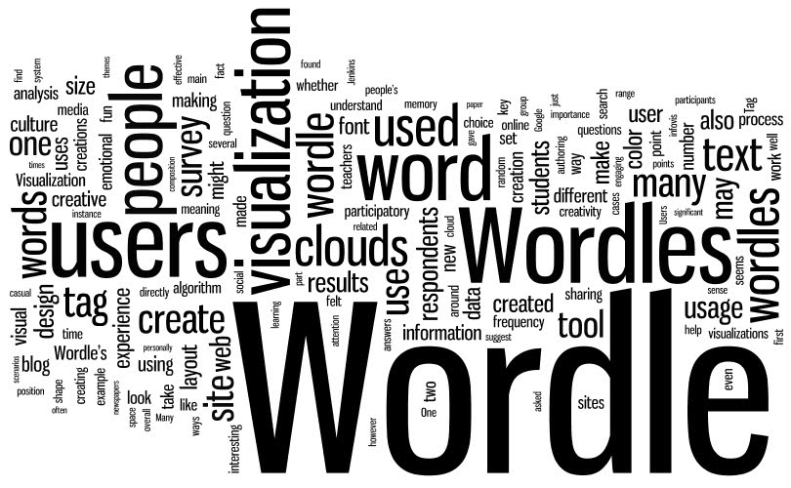
Wordle Time
Kay Fischbach
Julian Türner

Slide 2

Gliederung
Aufbau
GitHub Issues, Zeitliche Planung
NX Monorepo
Frontend
Besonderheiten von Qwik
Spekulatives Module Fetching
Backend
Webserver
OpenApi/Swagger
Testing
Cypress
JUnit
Architektur
CORS

Slide 3
Planung des Projekts
Github Projekt & Github Issues
Erstellung von Funktionalen und nicht funktionalen Anforderungen
Anforderungen in User Stories mit Abnahme Kriterien gegossen
User Stories als Issues in GitHub angelegt und Veranwortlichkeiten, Priorität, Start, Label sowie Meilenstein zugewiesen
Jedes Issue wurde vom Team zusammen abgenommen und mit einem Test verifizert

Slide 4
Meilensteine
Entwicklung Wordle-Time -7 Issues
Dokumentation - 5 Issues

Slide 5
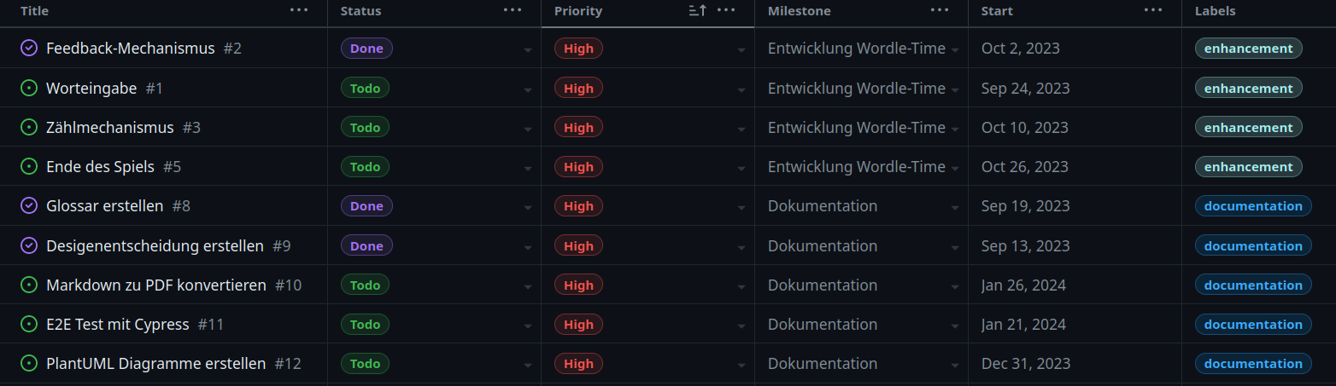
Einblick in die Projektplanung

Slide 6
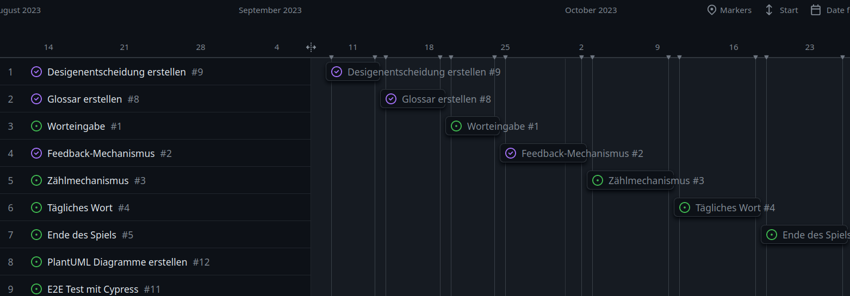
Zeitlicher Überblick der Issues

Slide 7

NX Monorepo
Gemeinsames Repository indem alle Sachen gespeichert sind
Tasks abstrahieren Projekteigenschaften
Generiert eindeutige, nach einem Schema definierte Komponenten
Kann Tasks in verschieden Konfigurationen ausführen

Slide 8


Architektur
Static Site Generation
Application-Server
Client-Frontend

Slide 9
Was ist Qwik?
Web-Framework für interaktive Anwendungen mit Fokus auf Komponentenbäume
Hauptziel liegt in Instant-On Anwendungen
Strategie:
Verzögerung der JavaScript-Ausführung und des Downloads so lange wie möglich
Auf dem Server erfolgt die Serialisierung des Ausführungszustandes
Fortsetzung folgt auf dem Client

Slide 10

Qwiks technische Ansätze
Minimaler JavaScript-Code bei Anwendungsstart -> ca. 1KB JavaScript für Interaktivität
Fortsetzung der Ausführung, wo der Server aufgehört hat
Serialisierung von Listernen, internen Datenstrukturen und Anwendungsstatus
Problemstellung:
Viel JavaScript führt zu Problemen bei Bandbreite und Startzeit

Slide 11
Qwiks Vision und Lösungsansatz
Herausforderung: Weniger JavaScript versenden
Integration der Lazy-Loading-Philosophie auf tiefgreifende Weise.
Kleine Bundle-Größen als primäres Designziel

Slide 12

Spekulatives Module Fetching
Seiten schnell laden und interaktiv werden, ohne sofort JavaScript zu verwenden
Spekulatives Vorausladen von Modulen in einem Hintergrundthread
Vorabfüllen des Browser-Caches mit einem Service Worker
Parallelisieren von Netzwerkanfragen, um Leistung zu optimieren -
Vermeiden von doppelten Anfragen durch Cache-Verwaltung
HTTP-Cache vs. Service Worker Cache wird auf Unterschiedlichen Caching-Ebenen beachtet

Slide 13
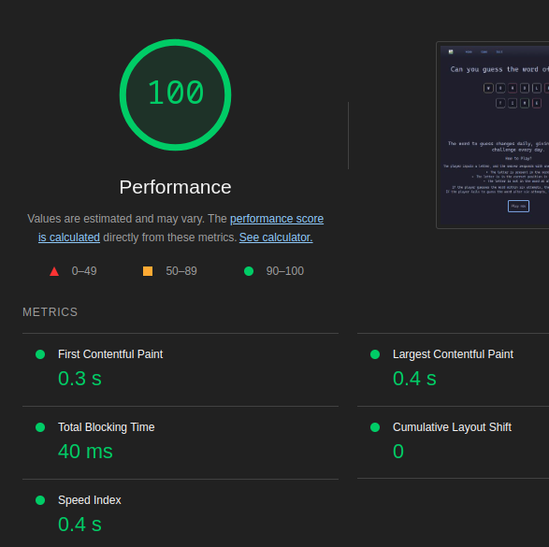
Ergebnis
Wordle Time erzielt sehr gute Ergebnisse bei Google Lighthouse

Slide 14
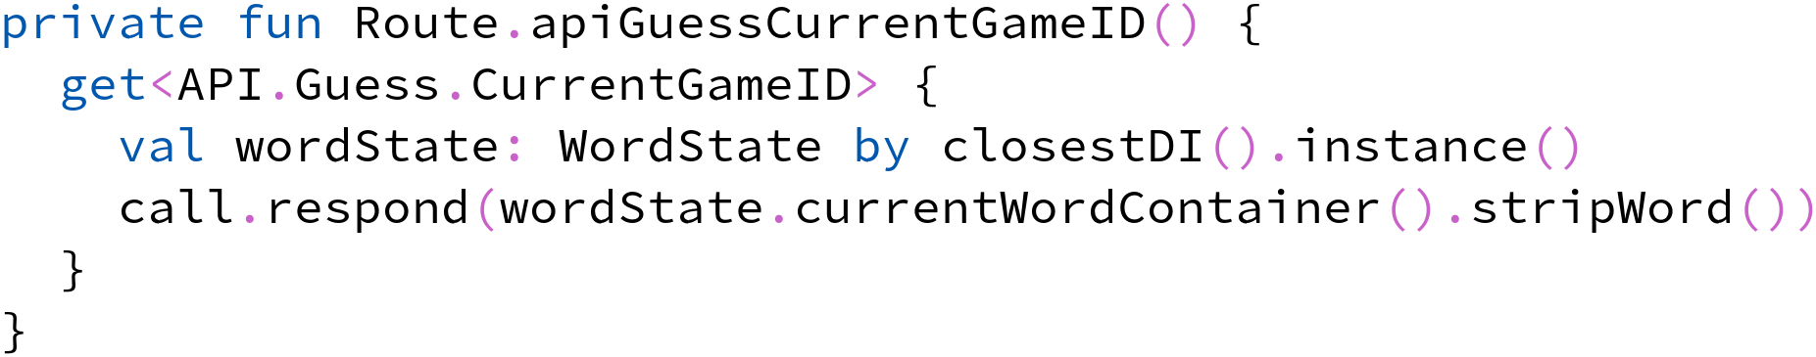
Ktor Application Server
Backend in Kotlin programmiert
Ktor Server für asynchrone Anfragen-Beantwortung
Lose-gekoppelter Aufbau der Server-Anwendung mittels Dependency-Injection
Verifizierung der Frontend Authentizität mittels CORS
Notes:
CORS => Cross Origin Resource Sharing

Slide 15





CORS – Schutz
Liefert Frontend
Pre-Flight
Tatsächliche Anfrage
...
Browser
Bekannte Domain
Application-Server
Pre-Flight
Browser
Liefert Frontend
Unbekannte Domain

Slide 16

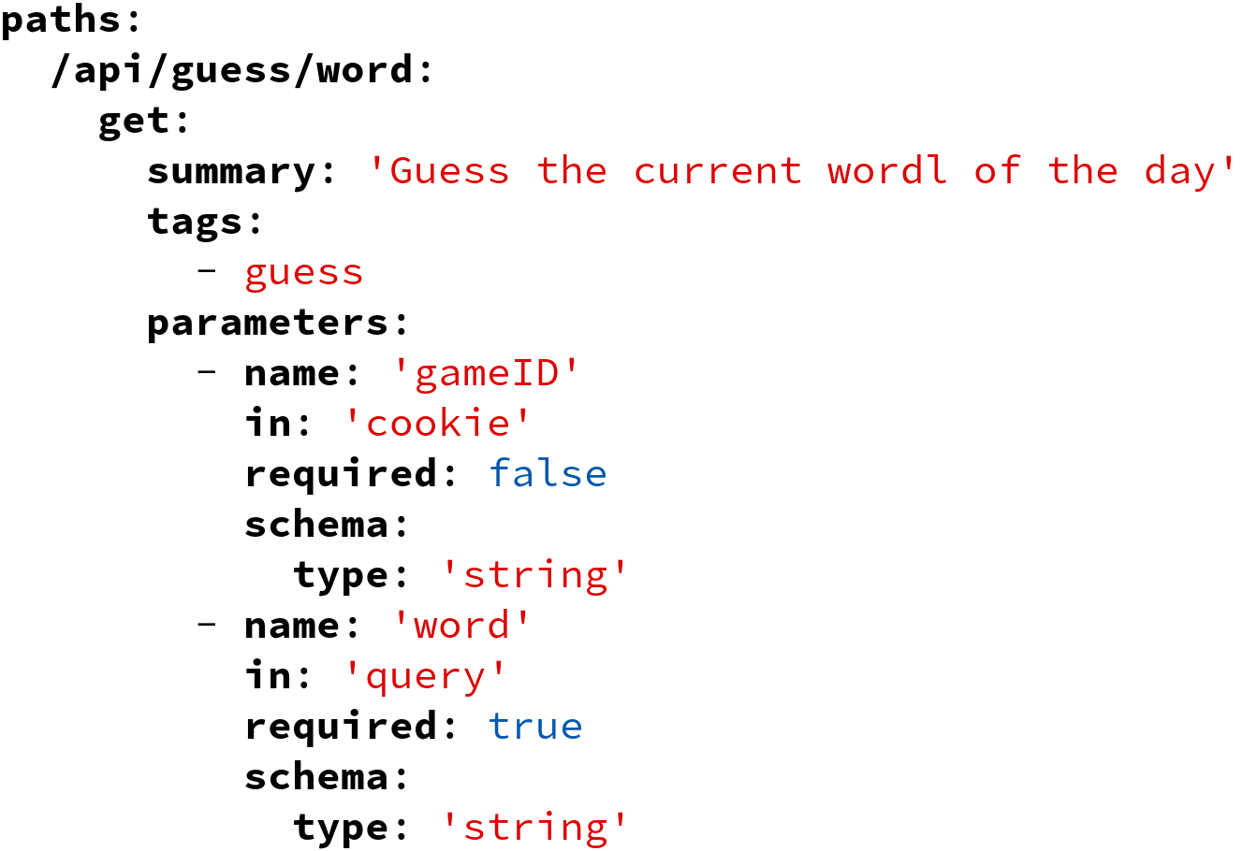
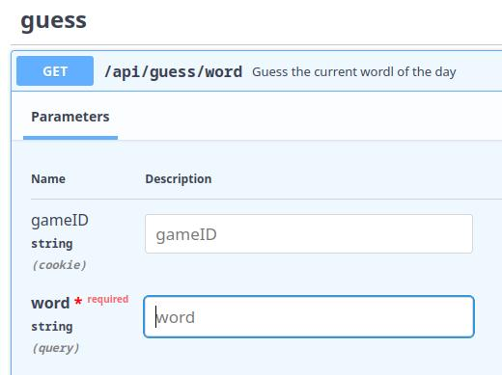
OpenAPI / Swagger
Koordination des Routings zwischen Frontend- und Backend-Entwicklern
Genaue Dokumentation aller Routen Anfragen und Antworten
Spezifikation von obligatorischen und optionalen Parametern

Slide 17
Testing
Cypress -> End to End
Junit -> Unit Tests

Slide 18
Cypress
Testumgebung für Webanwendungen
Läuft im gleichen Laufzyklus wie die Anwendung
Node-Serverprozess im Hintergrund mit Echtzeitreaktionen
Native Zugriffsmöglichkeiten der Objekte
Vollständige Kontrolle über Anwendung und Netzwerkverkehr
Ermöglicht künstliche Erstellung von Testzuständen

